Slide 1
Sociální inovace
22.11.2017

Slide 2
Práh jižní Morava, z.ú.
Uplatňování metody IPS při zaměstnávání osob s duševním onemocněním na trhu práce
„Dobří́ sousedé jsou i na Blanensku”

Slide 3
CO
Vznik 1999 – 18 let existence
6 registrovaných sociálních služeb / působnost v rámci JMK – zejména Brno , Znojmo, okr. Hodonín, okr. Blansko
180 zaměstnanců ( v r 2016, 966 klientů)
sociální podnikání
chráněná pracovní místa
akce destigmatizačního charakteru

Slide 5
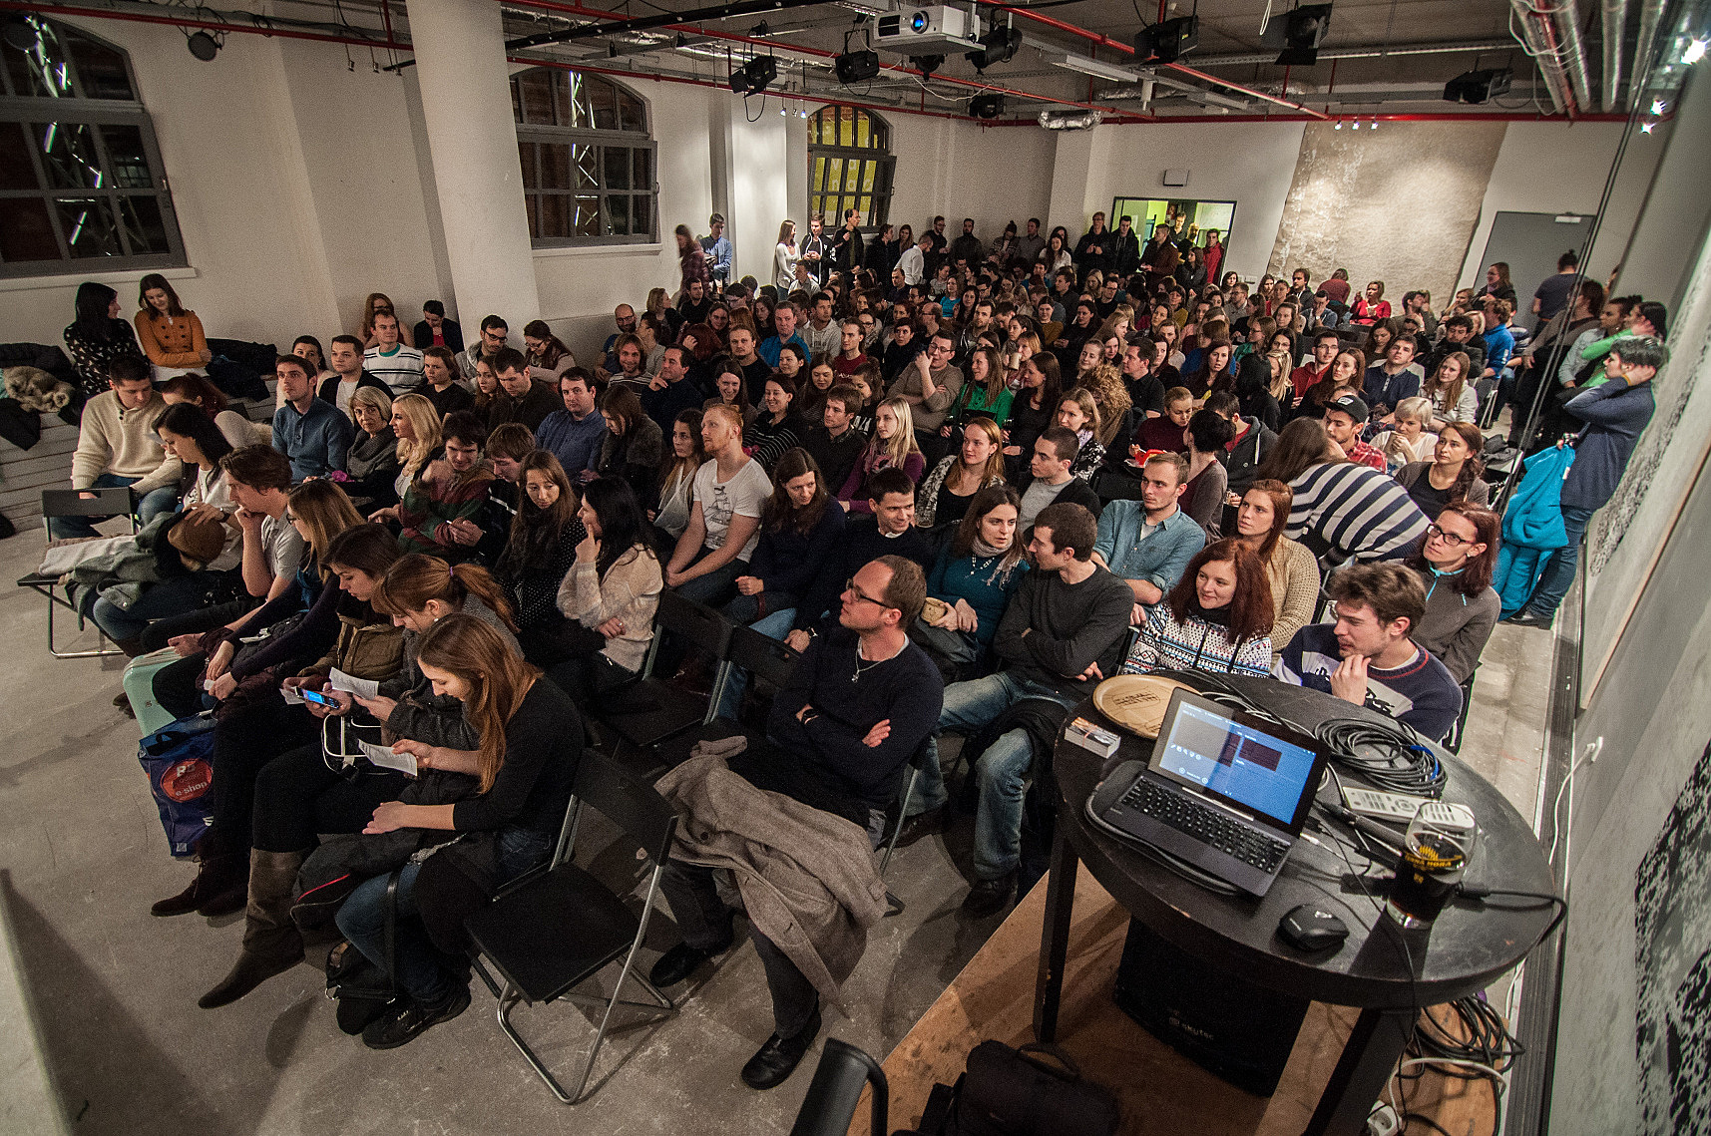
CA CAFÉ PRÁH

Slide 6
Vzdělávací středisko –malý sál

Slide 7
ZMĚNA V OBLASTI PRÁCE
Změna zaměření – ze služeb ambulantních na podporu v terénu
Postupný přechod ze Sociálně-terapeutických dílen , chráněných dílen, chráněných pracovních míst na podporu osob s duševním onemocněním v terénu

Slide 8
METODA IPS
Individual placement support (Služba pro individuální umístění a podporu)
jejím hlavním cílem je umisťování klientů na běžný trh práce bez předchozích pracovních tréninků.
Model IPS pro zaměstnanost je mezinárodně uznávaný jako nejúčinnější způsob, jak podpořit lidi s problémy duševního zdraví a / nebo závislostí na získání a udržení placeného zaměstnání. Vychází z více než 20 let výzkumu.

Slide 9
Principy IPS:
Konkurenční zaměstnání je primárním cílem
Každý, kdo chce pracovat, má nárok na podporu zaměstnanosti
Pomáháme vám hledat práci, která vyhovuje vašim preferencím a silným stránkám
Začínáme rychle hledat zaměstnání a kontaktovat zaměstnavatele - do čtyř týdnů
Zaměstnanci specialisté sídlí v rámci klinických týmů a spolupracují s týmem, aby pomohli lidem nalézt placené zaměstnání
Naše podpora probíhá a je uspořádána tak, aby odpovídala zaměstnanci i zaměstnavateli

Slide 10
VÝSLEDKY
2014 - 13 klientů - stará podoba oblasti práce a dílen
2015 - 45 klientů - první rok transformace dílen a zajištění prvních mini úvazků ze SR pro oblast práce
2016 - 65 klientů - navýšení úvazků v SR a cílené testování metody IPS
2017 - odhad 75 klientů - metoda IPS + za zmínku stojí počet klientů, kteří v roce 2017 získalo rekvalifikaci - 24 klientů.

Slide 11
SPOLUPRACUJÍCÍ ZAMĚSTNAVATELÉ
Grand hotel Brno Jigab
WorkPoint Olman service
Bílovická pekárna Simeva
Firma Lubomír Schwarz Ikea Brno
Agentura Mája Tesco Brno
Sazimex. Premiéra Sveet

Slide 12
Pracovní pozice:
hotelnické činnosti, pokojská, portýr
reprezentant zdrav.pomůcek, správce webu, administrativní činnost, manažer směny
řidič, závozník, výpomoc do provozu pekárny
venčení psů
restaurace, pokladna, sklad

Slide 13
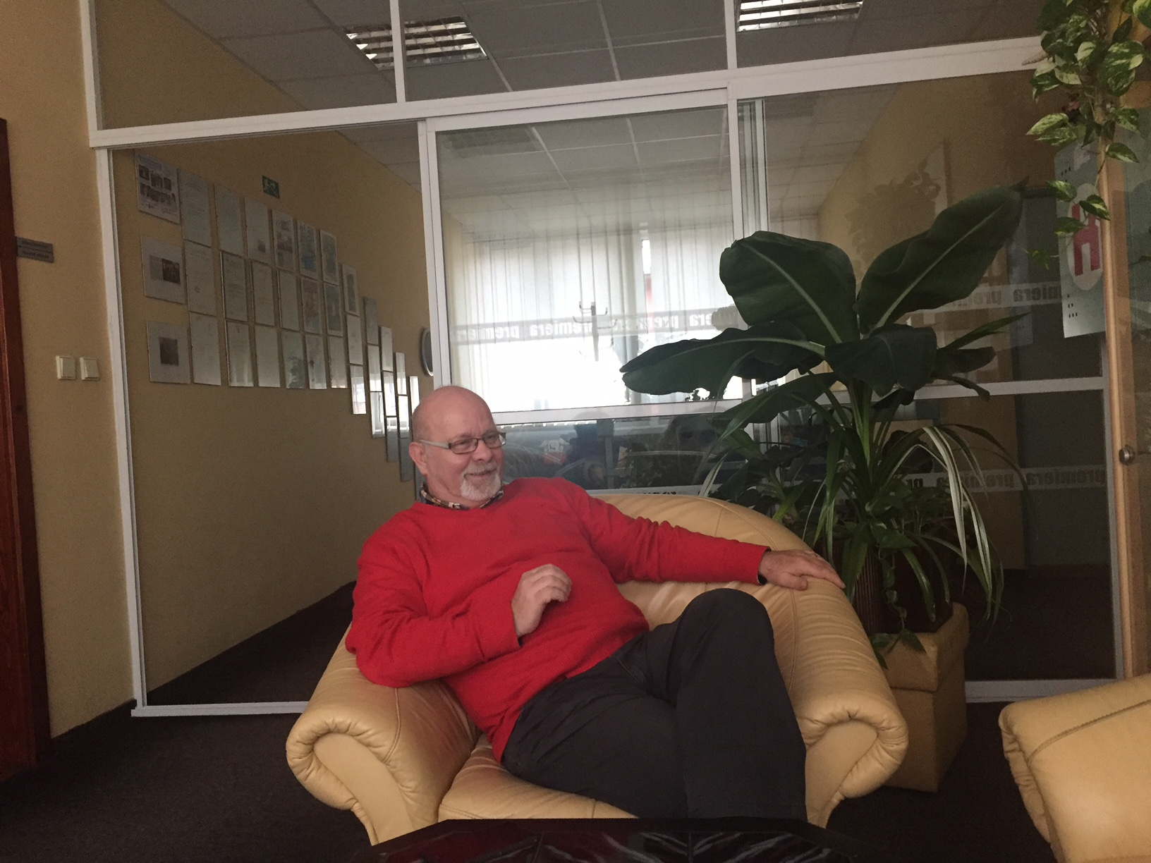
Premiéra Sweet: dodavatel reklamních cukrovinek, pan Havlík

Slide 14
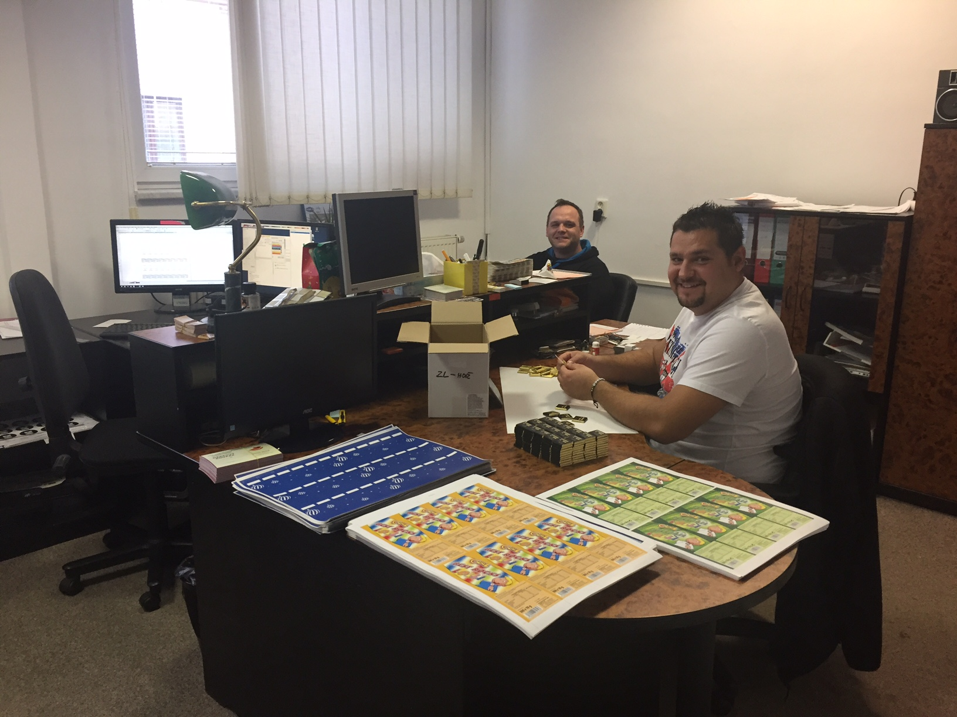
Premiéra Sweet: dodavatel reklamních cukrovinek

Slide 15
DOBŘÍ SOUSEDÉ JSOU TAKÉ NA BLANENSKU
V rámci projektu Sociální inovace pro sociální začleňování a přístupu na trh práce pro nejohroženější skupiny
Přináší do okresu Blansko sociální inovaci - Model péče o osoby s duševním onemocněním zahrnujícího oblast zdravotní, sociální, pracovní a ekonomickou.
Velikost CS na Blanensku je 470 osob.
Nezaměstnanost je v okrese k 30.11.2016 4,3%. Podíl osob se zdravotním postižením mezi nezaměstnanými je 21%.

Slide 16
Model přináší celostním systémem péče, zahrnujícím oblast zdravotní, sociální, pracovní a ekonomickou, posílení kompetencí osob s duševním onemocněním natolik, aby byly schopné aktivně splácet dluhy, pracovat a udržet si zaměstnání, aniž by docházelo ke zhoršení jejich zdravotního stavu.
Dalším cílem je posílit pozitivní přijímání osob s DO veřejností, empatický přístup úředníků veřejné správy a budování komunitních vztahů.

Slide 17
JAK?
propojení sociální a zdravotní péče - činností terénního multidisciplinárního týmu ( SP, psychiatrická sestra, psycholog, psychiatr, peer pracovník)
Do spolupráce jsou zapojovány i organizace, které v regionu poskytují sociální nebo zdravotní služby a orgány veřejné správy (vytipovány osoby s DO, které potřebují pomoc a pomoc může být společně koordinovaná)
K sociální stabilizaci přispívá také vzdělávání veřejnosti formou destigmatizačních akcí.
Součástí je propojení vlastníků bytů s CS, tak aby osoby z CS měly možnost získat udržitelné bydlení a vlastníci bytů byli ochotni CS byty nabídnout. Organizace je v tomto vztahu zárukou pro obě strany. Motivací pro vlastníky bytů je nabídka možnosti provedení drobných oprav v nabídnutých bytech.

Slide 18
Účastníci z CS získají komplexní odbornou podporu - dluhové poradenství; podporu při udržení, případně získání udržitelného bydlení; obnově pracovních návyků a hledání udržitelného zaměstnání. Vše s ohledem na individuální potřeby osoby s DO.

Slide 20
Běžím....

Slide 21
BLANENSKÁ DESÍTKA

Slide 22
Rozloučení ....

Slide 23
Děkuji za pozornost.
www. prah-brno.cz
www.cafeprah.cz
facebookprah

